Slide 1
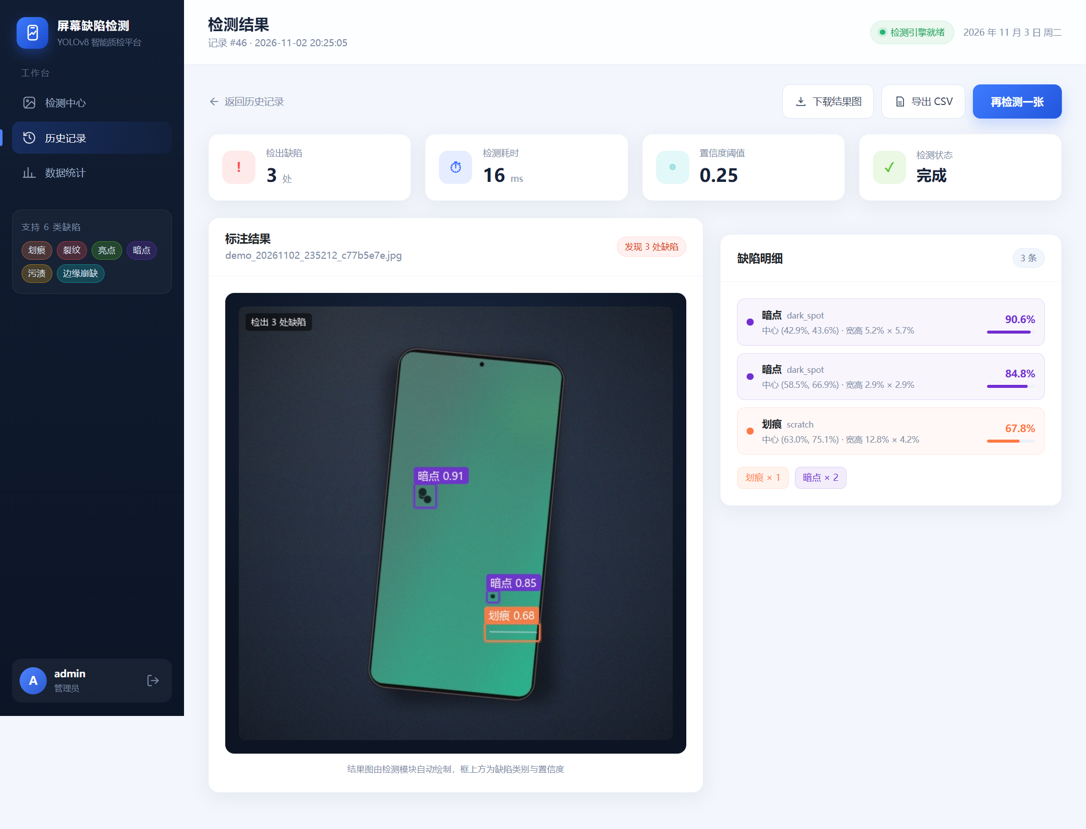
北京邮电大学 · 人工智能学院 · 课程设计
基于 YOLOv8 的
手机屏幕外观缺陷
智能检测系统
从程序化数据合成，到可解释的质检原型
王周毅 林城于 · 2025219106 · 2026 年 12 月
6 类
8
18
26/26
缺陷
页面
接口
测试
真实检测结果 · YOLOv8n
Notes:
各位老师好，我们做的是基于 YOLOv8 的手机屏幕外观缺陷智能检测系统。一句话概括：上传一张屏幕照片，系统自动框出六类缺陷、给出类别和置信度，并把记录存下来，支持历史查询和统计。右边是系统的真实结果页。

Slide 2
EXECUTIVE SUMMARY
一页看懂这个项目
6 类
26/26
0.9875
3 个
外观缺陷
自动化测试
原测试集 mAP50
真实图误检框
划痕 / 裂纹 / 亮点 / 暗点 / 污渍 / 崩缺
另有 12 项界面流程测试全部通过
困难测试集 0.8883
改进前是 26 个
01
02
03
问题
做法
结果
人工目检慢、标准不一致、结果不可追溯
YOLOv8n + Flask 全链路；合成数据先跑通，再用困难数据补真实场景
能演示、指标可查、缺陷可追溯
真实场景还有反光、水珠、微小裂纹
数据、模型、系统、测试四块都留了脚本
边界写得清楚：合成指标 ≠ 真实产线精度
结论：主链路能演示、指标可查、缺陷可追溯；真实产线精度仍需补数据验证。
基于 YOLOv8 的手机屏幕外观缺陷智能检测系统
02 / 22
Notes:
先用一页把结论讲完：六类缺陷、26 个测试全过、原测试集 mAP50 0.9875、真实图误检从 26 个降到 3 个。下面按“问题—做法—结果—反思”四部分展开。

Slide 3
AGENDA
今天讲四件事
01
问题与目标
人工质检的三个痛点；系统边界
为什么做、做到什么程度
02
设计与实现
三层架构；合成数据；YOLOv8n；Flask 闭环
架构、数据、模型、系统
03
测试与结果
26/26；88 ms；26 → 3 个框
功能、性能、模型、真实案例
04
反思与改进
域差异；真实数据；工程化
局限、下一步
基于 YOLOv8 的手机屏幕外观缺陷智能检测系统
03 / 22
Notes:
汇报分四块：先讲问题和目标，再讲设计与实现，然后看测试结果，最后讲局限和改进。重点会放在数据、真实场景的翻车和改进过程上。

Slide 4
01 · 问题
01
人工目检的三个现实问题
01
02
03
慢
不一致
不可追溯
一块屏幕要看亮屏、息屏、多个角度
不同人、不同光线、不同疲劳度
只记一个 OK / NG
单块几十秒到几分钟，批量时更明显
同一块屏幕，两个人可能给出不同结论
出了争议，拿不出当时的图和缺陷位置
我们想把“看图、判断、记录”合成一件事：
上传一张照片 → 自动框出缺陷 → 结果入库 → 历史可查、统计可看
定位：质检工位的辅助检测原型，不替代人工做最终判定。
基于 YOLOv8 的手机屏幕外观缺陷智能检测系统
04 / 22
Notes:
先讲为什么做。人工目检不是不行，而是慢、标准不稳定、结果留不下来。所以我们想做的是把看图、判断、记录合成一条链路，定位是辅助，不是替代人。

Slide 5
01 · 目标
01
做什么，不做什么
本期要做
本期不做
✓
登录 / 注册 / 角色权限
×
多人协同、细粒度权限
✓
上传、拖拽、批量检测
×
在线训练、模型管理平台
✓
六类缺陷检测 + 画框 + 置信度
×
移动端 App、产线设备对接
✓
结果图下载、CSV 导出
×
高并发、工业级部署
✓
历史筛选、分页、删除
×
真实产线精度认证
✓
数据统计：卡片、柱状、饼图、趋势
个人资料、头像、管理员用户列表
先把主链路做通，再补锦上添花的功能；
边界写进文档，不把原型说成产品。
✓
基于 YOLOv8 的手机屏幕外观缺陷智能检测系统
05 / 22
Notes:
目标很明确：主链路完整、能演示、记录可查。不做多人协同、在线训练和产线对接。我们宁可把边界写清楚，也不把原型包装成工业系统。

Slide 6
02 · 系统
02
一套能跑起来的完整闭环
8 个页面
登录 · 注册 · 检测 · 结果
历史 · 统计 · 资料 · 用户管理
18 个接口 + 4 张表
认证 / 上传 / 检测 / 记录 / 统计 / 参数
SQLite：用户、记录、缺陷、参数
两种角色
普通用户只看自己的记录
管理员看全部、管用户、改默认阈值
一条记录留下什么
原图 + 结果图 + 检测时间 + 耗时 + 阈值
每处缺陷的类别、置信度、位置
检测结果页：框、指标卡、缺陷明细、下载与导出
基于 YOLOv8 的手机屏幕外观缺陷智能检测系统
06 / 22
Notes:
系统整体是 8 个页面、18 个接口、4 张表、两种角色。右边这张结果页能代表整个闭环：上面是检测出来的框，下面是缺陷明细，右上角能下载结果图和 CSV。

Slide 7
02 · 架构
02
三层结构，模型与业务解耦
展示层
浏览器 · HTML / CSS / JS · Bootstrap / ECharts
登录 · 检测 · 结果 · 历史 · 统计 · 资料 · 管理
↓
业务层
独立检测模块
Flask：认证 · 校验 · 调度 · 记录 · 统计
Ultralytics YOLOv8n
统一返回 {code, message, data}；PBKDF2 + 签名 token；
权限装饰器；图片与结果图文件管理
·
加载一次，所有请求复用
·
ROI 找屏幕，裁掉背景
↓
·
640 推理 + NMS
数据层
·
尺寸过滤 + 映射回原图
SQLite（4 表） · 原图/结果图 · best.pt
Pillow 画框、保存结果图
·
data.db · static/uploads · static/results · models/
换模型不影响页面
模型只负责“图片 → 框”，业务只负责“谁、什么时候、结果怎么存”
基于 YOLOv8 的手机屏幕外观缺陷智能检测系统
07 / 22
Notes:
架构分三层，检测模块单独拎出来。好处是换模型不影响页面，页面也不关心模型怎么跑。检测模块启动时加载一次，后面所有请求复用。

Slide 8
02 · 技术
02
为什么选这套技术栈
后端
检测
训练
Flask 3
YOLOv8n
PyTorch 2
轻量、路由直观；test_client 方便写接口测试
约 6 MB，GPU 几毫秒；CPU 也能跑
生态成熟；本机 CUDA 12.6 直接加速
数据
前端
图表
SQLite 3
Bootstrap 5
ECharts 5
单文件、零配置，拷走目录就能换电脑
本地引入、离线可用；表格表单开箱即用
柱状/饼图/趋势，配置简单，中文友好
原则：能用现成库就不自己造；能离线就不依赖网络；能讲清楚就不追新。
基于 YOLOv8 的手机屏幕外观缺陷智能检测系统
08 / 22
Notes:
技术选型没有追新，都是成熟、能离线、能讲清楚的方案。YOLOv8n 是最小的版本，看重的是能带走、能演示。

Slide 9
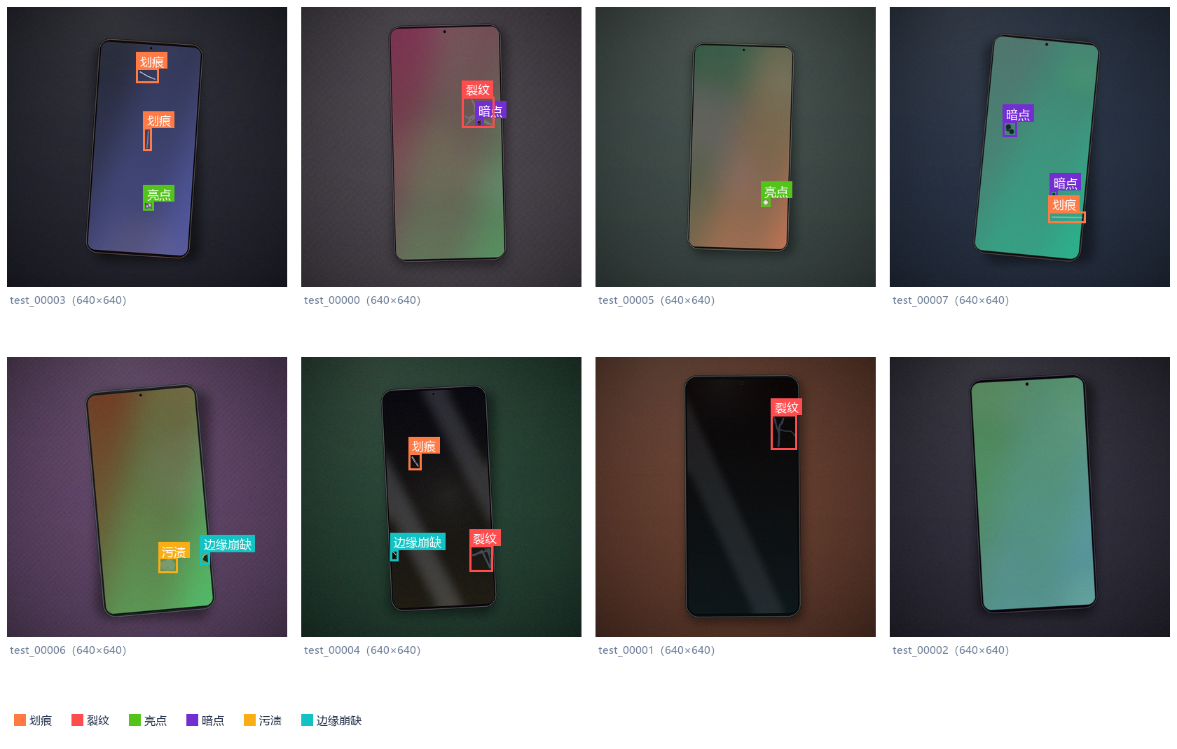
02 · 数据
02
数据从哪来：程序化合成
01
02
03
04
05
画背景
›
放手机
›
画屏幕
›
画缺陷
›
合成退化
木纹 / 磨砂 / 布料
渐变 + 暗角 + 噪声
随机宽度、位置
±7° 旋转、圆角边框
亮屏壁纸 / 息屏玻璃
保留反光
六类规则
0–4 个，查 IoU
1280→640、模糊
亮度扰动、JPEG 噪声
为什么合成
真实缺陷图凑不齐六类，很多带水印；
自己拍不好制造划痕/裂纹，标注也慢；
合成：两天出 1320 张，类别均衡、标签准确、可复现；
代价：和真实照片有域差异，后面专门讲。
1320
800
2120
原数据
困难数据
混合数据
合成样例：不同桌面、亮/息屏、不同尺度缺陷
基于 YOLOv8 的手机屏幕外观缺陷智能检测系统
09 / 22
Notes:
数据是这个项目最花时间的部分。真实图凑不齐，我们写程序合成：画背景、放手机、画屏幕、画缺陷、加退化，最后算标签。两天做了 1320 张，标签天然准确。代价是域差异，后面会讲怎么补。

Slide 10
02 · 数据
02
六类外观缺陷
划痕
裂纹
亮点
scratch
crack
bright_spot
细长亮线，可弯曲
分叉亮线，蜘蛛网
发白/发绿小圆点
暗点
污渍
边缘崩缺
dark_spot
stain
edge_chip
暗色小圆斑
半透明模糊斑块
边缘锯齿缺口
标注规范：YOLO 格式（class cx cy w h，归一化）；每类颜色固定，结果图和统计图共用。
基于 YOLOv8 的手机屏幕外观缺陷智能检测系统
10 / 22
Notes:
六类缺陷，每类一个固定颜色，结果图和统计图都用同一套颜色。标注用 YOLO 格式，归一化坐标。裂缝和划痕的区别是裂纹有分叉、常从一点发散。

Slide 11
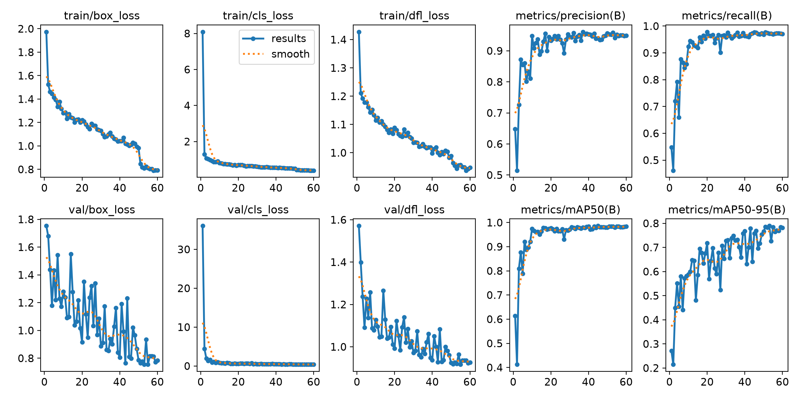
02 · 模型
02
训练：迁移学习 + 两轮迭代
模型
YOLOv8n
输入
640 × 640
轮数
60 → 30
batch
24 → 16
优化器
AdamW
学习率
0.005 → 0.001
第二轮把 Mosaic 降到 0.4、缩放降到 0.35，
避免把几像素的缺陷再缩小。
训练损失与验证指标：前 10 轮上升最快，之后趋稳，没有明显过拟合
验证集最佳：第 45 轮 mAP50 0.9862；测试集 0.9932
基于 YOLOv8 的手机屏幕外观缺陷智能检测系统
11 / 22
Notes:
训练用迁移学习，加载 COCO 预训练的 YOLOv8n，换成 6 类再微调。第一版 60 轮，后来做混合训练 30 轮。增强上特意把 Mosaic 和缩放调小，因为缺陷本来就小，再缩就没了。

Slide 12
03 · 结果
03
指标：分类别都过 0.89
0.9875
0.9593
0.8883
mix · 原测试集 mAP50
mix · 混合测试集 mAP50
mix · 困难测试集 mAP50
v1 基线为 0.9932
mAP50-95 0.7590
从 0.259 提升
注意：三个数来自三个不同测试集，不能直接横向比较。
六类 mAP50 都 ≥ 0.89；裂纹、亮点、崩缺 ≥ 0.97。
划痕最低（0.899）：细长目标对框的贴合最敏感。
主要错误是漏检/误检，不是类别串认。
混合模型在混合测试集上的分类别 mAP50
基于 YOLOv8 的手机屏幕外观缺陷智能检测系统
12 / 22
Notes:
指标分三组口径，不能混着比：v1 在原测试集 0.9932，混合模型在混合测试集 0.9593，在困难测试集 0.8883。分类别看，六类都过 0.89，划痕最低，因为细长目标框最难贴。

Slide 13
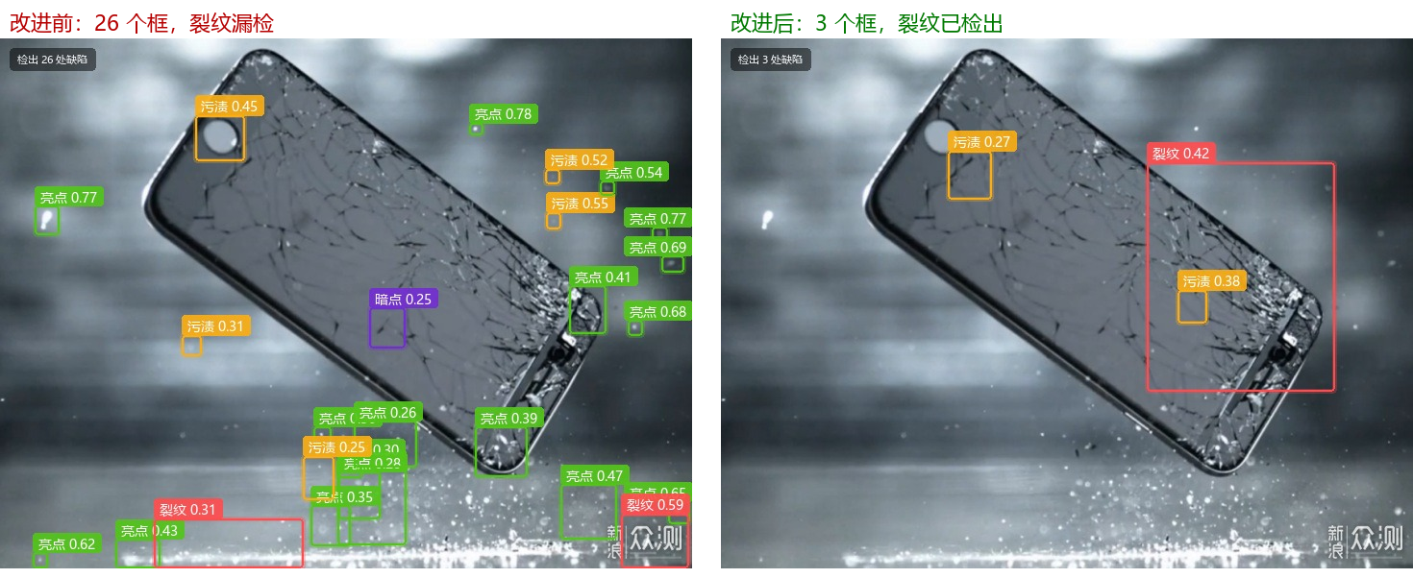
03 · 真实场景
03
拿到真实碎屏图，第一版翻车了
翻车现场
阈值 0.25：26 个框，全是水花/反光
阈值 0.9：0 个框，裂纹全漏
问题不在阈值
模型没学过低对比度细线、
也没见过水珠/反光这类负样本。
真实图只有这一张，
只能做案例分析，不能算 mAP。
左：v1（26 个框） 右：mix + ROI + 尺寸过滤（3 个框）
基于 YOLOv8 的手机屏幕外观缺陷智能检测系统
13 / 22
Notes:
这是整个项目最有价值的一页。第一版拿到真实碎屏图，阈值 0.25 出 26 个框，几乎全是水花和反光；阈值抬到 0.9 又变 0。问题不是阈值，是训练数据没见过低对比度细线，也没见过水珠这种难负样本。

Slide 14
03 · 改进
03
针对四个原因，做了三件事
01
02
03
重做困难数据
混合训练
推理加两道闸
蜘蛛网裂纹、2–10 像素缺陷
20–50 个水珠/反光负样本
15% 纯负样本
原数据 1000 + 困难 600
从困难模型初始化，30 轮
弱 Mosaic、弱缩放
ROI：先找屏幕，裁掉背景
尺寸过滤：亮点/暗点 > 2.5% 丢掉
检测页可开关
让模型见过真实的样子
兼顾简单样本和困难样本
不改模型也能压误检
困难测试集
0.259
0.8883
真实图框数
26
3
代价：原测试集
0.9932 → 0.9875
→
→
基于 YOLOv8 的手机屏幕外观缺陷智能检测系统
14 / 22
Notes:
针对四个原因做了三件事：重做困难数据、混合训练、推理时加 ROI 和尺寸过滤。结果是困难测试集从 0.259 到 0.8883，真实图从 26 个框到 3 个。代价是原测试集从 0.9932 掉到 0.9875，这个权衡我们认。

Slide 15
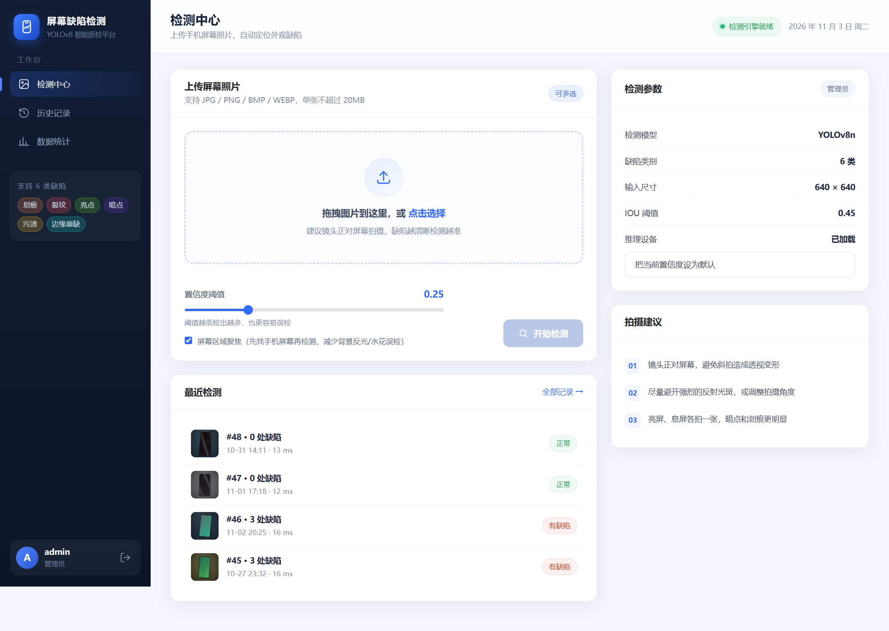
03 · 系统
03
检测页：三步完成一次检测
选图
1
点击或拖拽，可多选
JPG/PNG/BMP/WEBP ≤ 20 MB
调参
2
置信度 0.05–0.90
ROI 开关，管理员可存默认
检测
3
逐张调用接口
完成后跳结果页
单张约 90 ms（GPU）
检测页：上传区、预览、阈值、ROI、最近检测
基于 YOLOv8 的手机屏幕外观缺陷智能检测系统
15 / 22
Notes:
检测页操作只有三步：选图、调参、点检测。可以拖拽、多选，阈值和 ROI 都能调。单张在 GPU 上大约 90 毫秒。

Slide 16
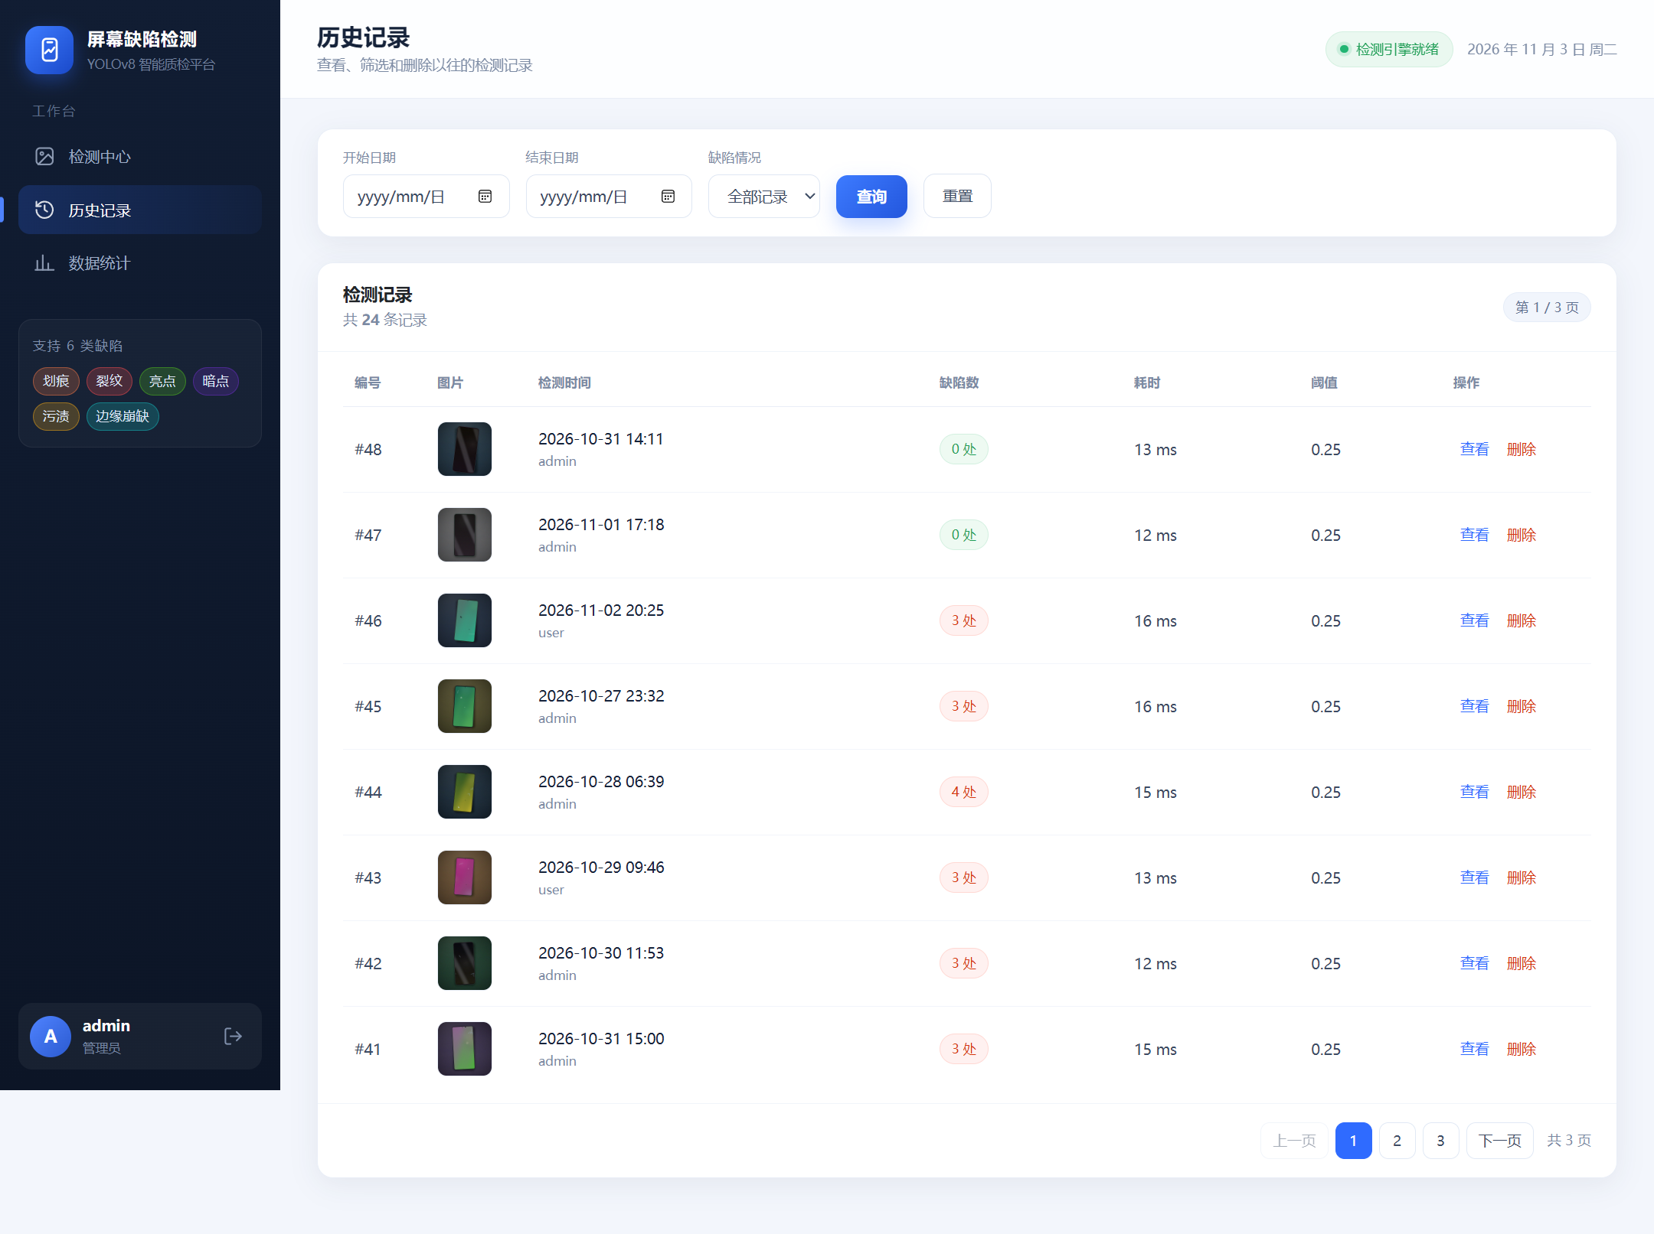
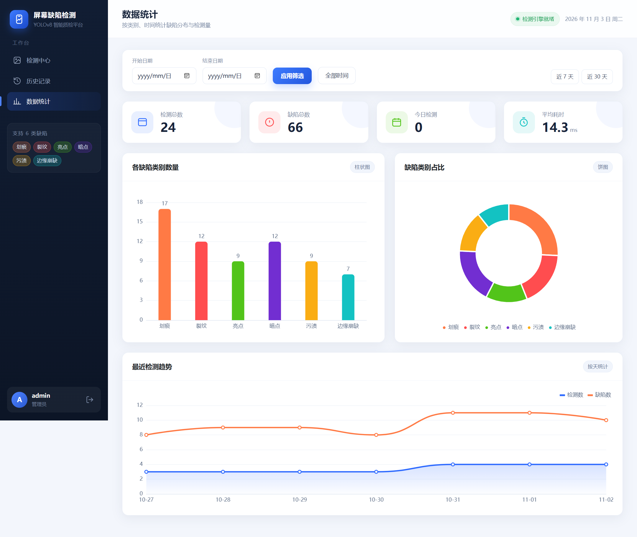
03 · 系统
03
记录与统计：让结果可追溯
历史记录：日期 / 缺陷 / 用户筛选，分页、详情、删除
数据统计：4 个指标卡 + 柱状图 + 饼图 + 趋势
普通用户只看自己的；管理员看全部，并能按用户筛。删除记录时原图和结果图一起清理。
基于 YOLOv8 的手机屏幕外观缺陷智能检测系统
16 / 22
Notes:
历史页按时间、有无缺陷、用户筛，支持分页和删除；统计页有四个卡片和三张图。所有记录都能追到原图、结果图和每个缺陷的位置。

Slide 17
03 · 工程
03
四个踩过的坑
01
结果图回流
02
中文 CSV 乱码
结果页下载的图再上传，框和文字被当成新缺陷
Excel 默认按本地编码解析 UTF-8
解法：dHash 比对最近 300 张结果图，再和原图比，确实画了框才拒绝
解法：文件开头加 BOM；下载文件名用英文
03
越权与开放重定向
04
模型缺失的 500
普通用户想看别人记录；next 参数能跳外站
best.pt 不在时抛异常，页面只显示服务器错误
解法：接口层校验 user_id；safe_next 只允许站内单斜杠路径
解法：健康检查 + 503 + 明确提示；演示前先看引擎状态
基于 YOLOv8 的手机屏幕外观缺陷智能检测系统
17 / 22
Notes:
工程上踩过四个典型的坑：结果图回流、CSV 乱码、越权和开放重定向、模型缺失报 500。这些不是算法问题，但会直接影响演示和体验，修完都补了回归用例。

Slide 18
03 · 测试
03
测试：26/26，性能达标
26/26
12/12
88 ms
7.04 s
自动化用例
界面流程测试
检测接口平均
模型首次加载
接口 18 + 数据集 6 + 模型 2
登录、上传、结果、历史、统计、响应式
最小 73.6 / 最大 178.4 ms
只发生一次，之后复用
测试覆盖
性能拆解
认证 / 注册
7 个用例
单张推理
3.95 ms
上传 / 检测 / 参数
4 个用例
接口端到端
87.7 ms
记录 / 导出 / 分页
3 个用例
页面响应
3.1 ms
资料 / 权限
4 个用例
连续 10 张
0.88 s
数据集 / 模型
8 个用例
数据库查询
2.15 ms
结论：瓶颈不在模型，在图片 IO 和画框；并发没做压测，是明确短板。
基于 YOLOv8 的手机屏幕外观缺陷智能检测系统
18 / 22
Notes:
测试 26 个自动化用例全过，12 项界面流程全过。性能上单张推理只有 4 毫秒，接口 88 毫秒，瓶颈在图片 IO 和画框，不在模型。并发没有压测，这是短板。

Slide 19
04 · 反思
04
必须说清楚的四个边界
01
02
03
04
合成数据有域差异
真实图只有 1 张
裂纹可能框不全
工程化不足
训练图是程序画的，真实照片的光照、噪声、材质不一样；mAP 只代表合成测试集。
只能做案例分析，不能算真实 mAP，也不能代表所有手机和光照。
蜘蛛网分支多，模型可能只框住最密集的一块；相邻框没有合并。
没有 CSRF、登录限流、并发优化；Flask 开发服务器 + SQLite 只适合单机演示。
不把“合成集 0.99”说成“真实产线精度”，也不把原型说成产品。这些边界已经写进详细设计、测试报告和本 PPT。
基于 YOLOv8 的手机屏幕外观缺陷智能检测系统
19 / 22
Notes:
这一页是主动讲边界。合成数据和真实照片有域差异，真实图只有一张，裂纹可能框不全，工程化也不足。我们不想把 0.99 说成真实产线精度，这是做研究和做产品都该有的诚实。

Slide 20
04 · 下一步
04
把“能演示”推到“能统计”
第一步
补真实数据
100–200 张真实屏幕图，30% 负样本；LabelImg 标注；用 mix 初始化微调 20–30 轮
第二步
重新评估
独立真实测试集算 P/R/mAP；按结果调阈值和类别；替换所有“真实场景”结论
第三步
模型与后处理
裂纹相邻框合并；亮点/暗点尺寸规则；困难样本回流
第四步
工程化
CSRF、登录限流、SQLite WAL、waitress；用例接 GitHub Actions
最有效的改进不是调参，是补真实标注数据。
基于 YOLOv8 的手机屏幕外观缺陷智能检测系统
20 / 22
Notes:
下一步四件事，第一步也是最有效的：补真实数据、重新评估。模型和后处理、工程化排在后面。我们的判断是，继续调参的收益已经不如补数据。

Slide 21
SUMMARY
三句话总结
01
把一条链路做通了
一句话
登录 → 上传 → 检测 → 结果 → 历史 → 统计，能演示、能追溯。
数据比模型
更难搞。
02
把真实问题暴露出来了
真实碎屏图上从 26 个框降到 3 个，也明确了域差异和样本不足。
下一步最该做的
不是调参，是补
真实标注数据。
03
把边界写清楚了
合成指标不等于真实精度；不夸大、不回避，是这次最大的收获。
王周毅 林城于 · 2025219106 · 2026.12
Notes:
最后三句话：链路做通了，真实问题暴露出来了，边界写清楚了。最大的收获是理解了数据比模型更难搞。

Slide 22
26→3
THANKS FOR LISTENING
谢谢，请提问
真实图误检框
26/26
基于 YOLOv8 的手机屏幕外观缺陷智能检测系统
代码与文档：github.com/wzy1021/phone-screen-defect-yolov8
自动化测试通过
在线演示：wzy1021.github.io/phone-screen-defect-yolov8
王周毅 林城于 · 北京邮电大学 人工智能学院
Notes:
我的汇报到这里，谢谢各位老师，欢迎提问。

